Slide 1
CHƯƠNG 4
ĐỘ CHÍNH XÁC GIA CÔNG

Slide 2
I. Khái niệm và định nghĩa
Độ chính xác gia công của chi tiết máy là mức độ giống nhau về mặt hình học, về tính chất cơ lý bề mặt của chi tiết máy được gia công so với chi tiết máy lý tưởng trên bản vẽ thiết kế.
Mức độ giống nhau càng nhiều thì độ chính xác càng cao
Độ chính xác gia công bao gồm hai khái niệm: độ chính xác của một chi tiết và độ chính xác của loạt chi tiết

Slide 3
SƠ ĐỒ ĐỘ CHÍNH XÁC GIA CÔNG
ĐỘ CHÍNH XÁC GIA CÔNG
ĐỘ CHÍNH XÁC CỦA MỘT CHI TiẾT
ĐỘ CHÍNH XÁC CỦA LOẠT CHI TIẾT
SAI LỆCH KÍCH THƯỚC
SAI LỆCH BỀ MẶT
T. SAI LỆCH
SAI SỐ KÍCH THƯƠC
ĐỘ SÓNG
TÍNH CHẤT CƠ LÍ LỚP BÊ MẶT
SAI SỐ HÌNH DÁNG HÌNH HỌC ĐẠI QUAN
SAI SỐ VỊ TRI TƯƠNG QUAN
SAI SỐ HỆ THỐNG
ĐỘ NHÁM BỀ MẶT
SAI SỐ NGẪU NHIÊN

Slide 4
Độ chính xác kích thước của bề mặt gia công là độ chính xác về kích thước thẳng hoặc kích thước góc
Độ chính xác về vị trí tưong quan giữa hai bề mặt thực chất là sự xoay đi một góc nào đó của bề mặt này so với mặt kia
Độ chính xác về hình dạng hình học của chi tiết máy là mức độ phù hợp lớn nhất của chúng với hình dạng hình học lý tưởng của nó trên bản vẽ thiết kế như: độ côn, độ ôvan, độ trống v.v...

Slide 5
Sai số hệ thống và sai số ngẫu nhiên
Khi gia công một loạt chi tiết trong cùng một điều kiện xác định mặc dù những nguyên nhân sinh ra từng sai số của mỗi chi tiết là giống nhau nhưng giá trị sai số tổng cộng trên từng chi tiết lại khác nhau.
Sở dĩ có hiện tượng như vậy là do tính chất khác nhau của các sai số thành phần.

Slide 6
Sai số hệ thống
Một số sai số xuất hiện trên từng chi tiết của cả loạt đều có giá trị không đổi hoặc thay đổi theo một quy luật nhất định. Những sai số này gọi là sai số hệ thống không đổi hoặc sai số hệ thống thay đổi.
SAI SỐ NGẪU NHIÊN
Một sai số mà giá trị của chúng xuất hiện trên mỗi chi tiết không theo một quy luật nào cả. Những sai số này gọi là sai số ngẫu nhiên.

Slide 7
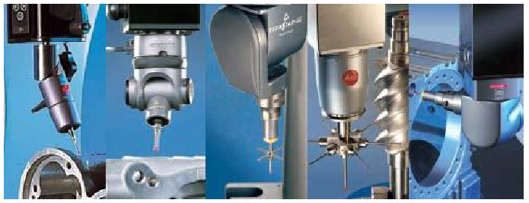
Các nguyên nhân sinh ra sai số hệ thống không đổi
  Sai số lý thuyết của phương pháp cắt.
  Sai số chế tạo máy, đồ gá, dao cắt.
Các nguyên nhân sinh ra sai số hệ thống thay đổi
  Dụng cụ cắt bị mòn theo thời gian.
  Biến dạng vì nhiệt của máy, dao, đồ gá

Slide 8
Nguyên nhân sinh ra sai số ngẫu nhiên
Độ cứng vật liệu gia công không đồng đều.
Lượng dư gia công không đều.
Do sai số gá đặt.
Do gá dao nhiều lần.
Do mài dao nhiều lần.
Do thay đổi nhiều máy để gia công một loạt chi tiết.
Do dao động nhiệt của chế độ cắt gọt.

Slide 9
II. Các phương pháp đạt độ chính xác gia công trên máy công cụ
Phương pháp cắt thử từng kích thước riêng biệt
Phương pháp tự động đạt kích thước trên máy công cụ đã điều chỉnh sẵn

Slide 10
1. Phương pháp cắt thử từng kích thước riêng biệt
Nội dung
➢ Sau khi gá chi tiết lên máy, người thợ đưa dao vào và cắt một lớp phoi trên một phần rất ngắn của mặt cần gia công, sau đó dừng máy đo thử kích thước nhận được.
➢ Nếu kích thước chưa đạt yêu cầu thì lại điều chỉnh dao ăn sâu thêm dựa vào du xích trên máy, rồi lại cắt thử một phần nhỏ của bề mặt cần gia công, lại đo thử và cứ thế cho đến khi đạt kích thước yêu cầu thì mới cắt toàn bộ chiều dài gia công.

Slide 11
Ưu điểm
  Có thể đạt được độ chính xác nhờ rà gá
  Có thể loại trừ ảnh hưởng của dao mòn đến độ chính xác gia công
  Đối với phôi không chính xác người thợ có thể phân bố lượng dư đều đặn nhờ vào quá trình vạch dấu hoặc rà trực tiếp
  Không cần đến đồ gá phức tạp

Slide 12
Nhược điểm
Độ chính xác gia công của phương pháp này bị giới hạn bởi bề dày bé nhất của lớp phoi hớt đi.
Người thợ phải chú ý cao độ nên dễ mệt do đó dễ sinh ra phế phẩm
Do phải cắt thử nhiều lần nên năng suất thấp
Trình độ tay nghề người thợ yêu cầu cao
Do năng suất thấp, tay nghề của người thợ yêu cầu cao nên giá thành gia công cao.
➢ Phương pháp này áp dụng cho sản xuất đơn chiếc và loạt nhỏ, sửa chữa và chế thử.

Slide 13
2. Phương pháp tự động đạt kích thước trên máy công cụ đã điều chỉnh sẵn
Trong sản xuất loạt lớn và hàng khối, để đạt độ chính xác gia công, chủ yếu là dùng phương pháp tự động đạt kích thước trên máy công cụ đã điều chỉnh sẵn

Slide 14
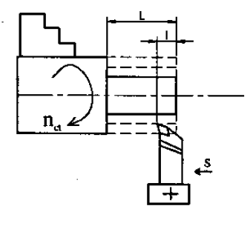

Slide 15
Nội dung
➢Theo phương pháp này dụng cụ cắt có vị trí tương quan cố định so với vật gia công, tức là vị trí đã được điều chỉnh.
➢Vị trí này được đảm bảo cố định nhờ các cơ cấu định vị của đồ gá.
➢Đồ gá lại có vị trí xác định trên bàn máy nhờ các đồ định vị riêng.

Slide 16
Ưu điểm
Bảo đảm độ chính xác gia công, giảm bớt phế phẩm. Độ chính xác không phụ thuộc tay nghề người thợ.
Chỉ cắt một lần là đạt kích thước yêu cầu, không mất thì giờ cắt thử, đo nhiều lần.
Nâng cao hiệu quả kinh tế.

Slide 17
Hạn chế
Phí tổn về công và thời gian cho việc điều chỉnh có thể vượt quá hiệu quả mà phương pháp này mang lại.
Phí tổn về việc chế tạo phôi chính xác không bù lại được nếu số chi tiết gia công quá ít khi tự động đạt kích thước ở nguyên công đầu tiên.
Nếu chất lượng dụng cụ cắt quá kém hoặc mau mòn thì kích thước đã điều chỉnh sẽ bị phá hoại nhanh chóng.

Slide 18
III. Các nguyên nhân gây sai số gia công
1 Ảnh hưởng do biến dạng đàn hồi của hệ thống công nghệ
Hệ thống công nghệ không phải là một hệ thống tuyệt đối cứng vững mà ngược lại khi chịu tác dụng của ngoại lực nó sẽ bị biến dạng đàn hồi và biến dạng tiếp xúc. Trong quá trình cắt, các biến dạng này gây ra sai số kích thước và sai số hình dáng hình học của chi tiết gia công.

Slide 19
Ví dụ
Khi dao tiện có lượng chuyển vị là Δ thì bán kính chi tiết gia công sẽ tăng từ R đến R+ΔR. Ta có:
Y
Δ
R
Z
R+ΔR
Vì Z rất nhỏ so với R nên
Có thể bỏ qua. Tính gần đúng ta có:
R+ΔR≈R+Y và ΔR≈Y

Slide 20
Để thực hiện người ta phân lực cắt làm ba thành phần P_{x,} P_{y}, P_{z} rồi đo biến dạng của hệ thống theo ba phương x, y, z. Trong đó lực P_{y} có ảnh hưởng lớn nhất. Qua thực nghiệm ta thấy P_{y} và y tỉ lệ với nhau. Tỉ số P_{y}/y được gọi là độ cứng vững của hệ thống công nghệ và kí hiệu là J_{Σ}
Vậy độ cứng vững của hệ thống công nghệ là khả năng chống lại ngoại lực làm nó biến dạng. Nó được xác định bằng tỉ số giữa lực cắt và chuyển vị của dao so với chi tiết gia công theo hướng của lực tác dụng

Slide 21
Chuyển vị y của dao đối với chi tiết gia công là tổng hợp các chuyển vị của các chi tiết chịu lực trong hệ thống công nghệ. Do đó:
Nếu thay:
Ta được:
hay
Đặt
Độ mềm dẽo (ω) của hệ thống công nghệ là khả năng biến dạng đàn hồi của hệ thống công nghệ dưới tác dụng của ngoại lực.

Slide 22
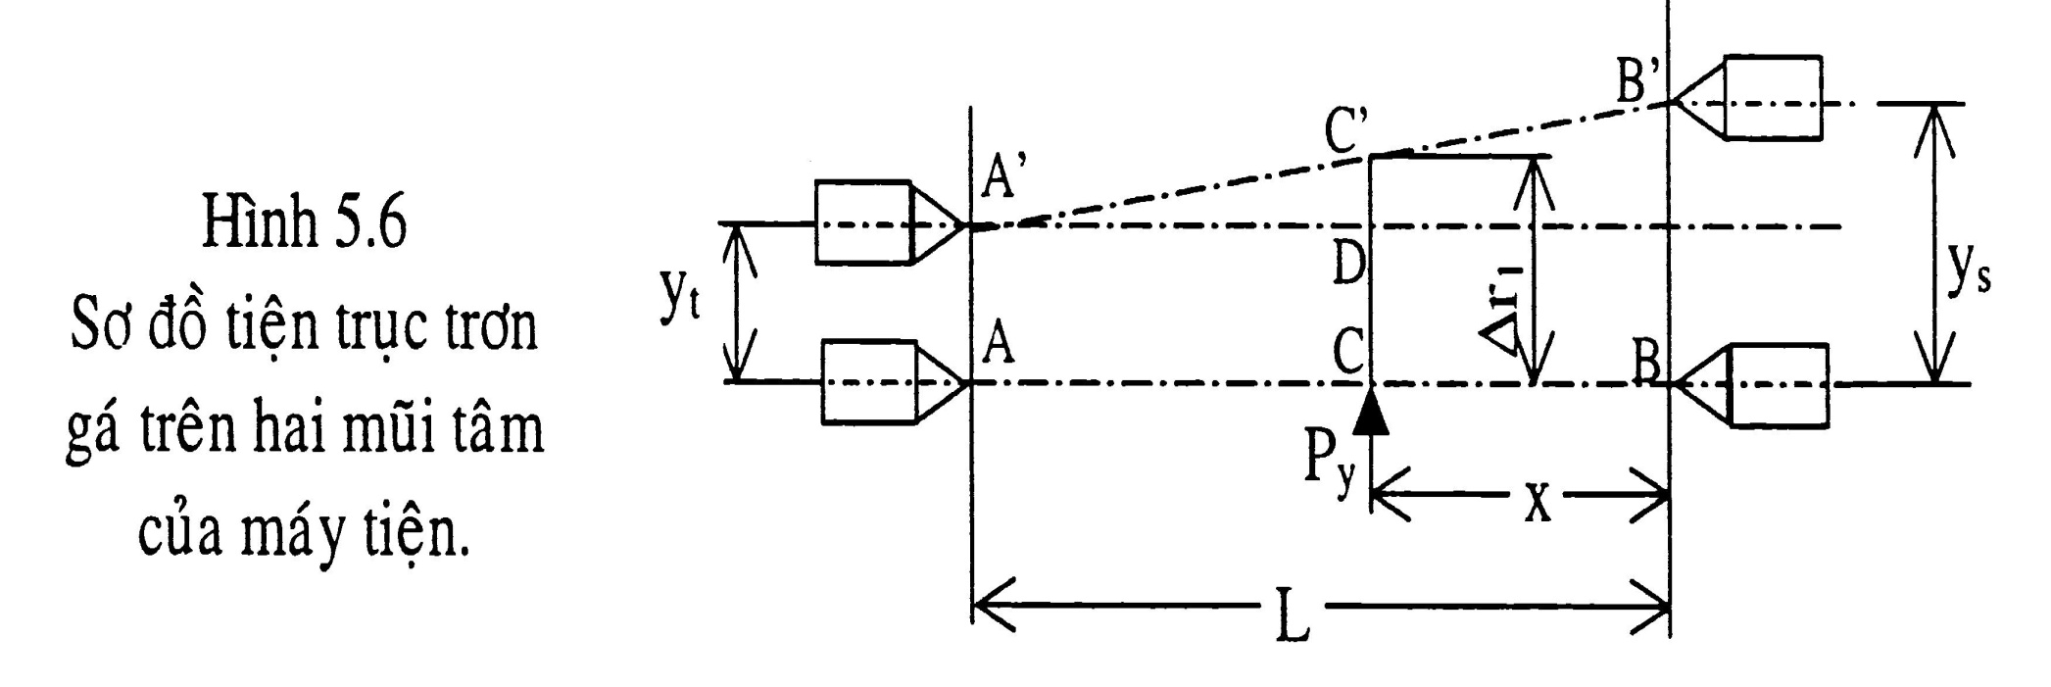
a) Ảnh hưởng của độ cứng vững của hệ thống công nghệ đến độ chính xác gia công.
➢ Sai số do chuyển vị của hai mũi tâm gây ra:
Do hai mũi tâm kém cứng vững nên lực pháp tuyến P_{y} làm mũi tâm trước dịch chuyển một đoạn y_{t} và mũi tâm sau dịch chuyển một đoạn y_{s} bán kính chi tiết gia công sẽ tăng một lượng là Δr_{1.}

Slide 23
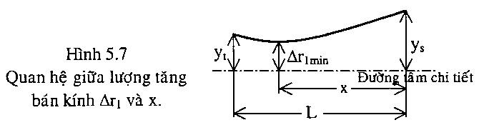
Khi thực hiện chuyển động chạy dao để cắt hết chiều dài chi tiết thì giá trị x thay đổi thì lượng tăng bán kinh Δr₁ là một đường cong parabôn có giá trị cực tiểu Δr_{1min}
Tóm lại, ảnh hưởng của độ cứng vững của của hai mũi tâm không những gây ra sai số kích thước mà còn cả sai số hình dáng, nó làm cho trục sau khi gia tiện có dạng lõm ở giữa và hai đầu loe ra.

Slide 24
➢ Sai số gây ra biến dạng chi tiết gia công
Chi tiết gia công khi chịu tác dụng của lực cắt cũng bị biến dạng. Ngay tại điểm mà lực tác dụng, chi tiết sẽ bị võng. Độ võng đó chính là lượng tăng bán kính Δr₂ và nó là một thành phần của sai số gia công
Trường hợp chi tiết gá trên hai mũi tâm và vị trí dao ở giữa chiều dài chi tiết thì Δr₂ là lớn nhất:
E – môđun đàn hồi của vật liệu G/C
I – mômen quán tính của mặt cắt chi tiết gia công.
Trường hợp này chi tiết sau khi gia công có dạng tang trống.

Slide 25
➢ Sai số do biến dạng của dao gây ra.
Dưới tác dụng của lực cắt, do bàn xe dao và dao không cứng vững cho nên cũng bị biến dạng đàn hồi và làm bán kính chi tiết gia công tăng một lượng:
J_{d} – độ cứng vững của dao và ụ gá dao
Vì ụ gá dao và dao cắt di chuyển dọc theo trục của chi tiết với chế độ cắt không đổi nên chịu tác dụng của P_{y} không đổi, cho nên giá trị Δr₃ là một hằng số.
Sai số này dễ triệt tiêu bằng cách cắt thử và điều chỉnh lại chiều sâu cắt. Sai số này không ảnh hưởng đến hình dáng.

Slide 26
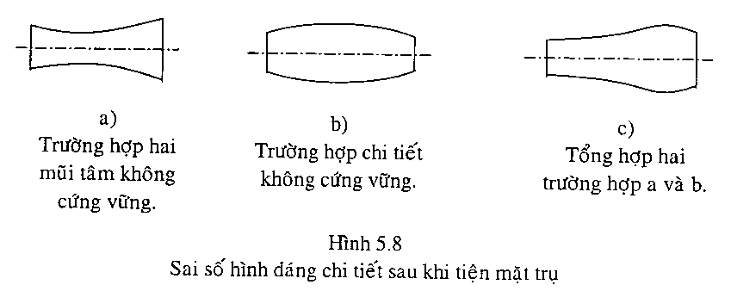

Slide 27
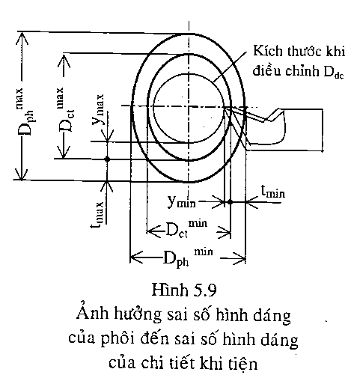
b) Ảnh hưởng do sai số hình học của phôi
Trong quá trình cắt, do những sai số hình dạng hình học của phôi làm cho chiều sâu cắt t thay đổi và lực cắt P_{y} thay đổi theo và gây nên sai số hình dạng cùng loại trên chi tiết gia công

Slide 28
Điều chỉnh vị trí mũi dao theo kích thước điều chỉnh D_{đc}. Nếu gọi Δ_{ph} là sai số của phôi thì khi gia công sẽ tăng chiều sâu cắt trên các vị trí khác nhau:
t₀ là chiều sâu cắt tính toán khi diều chỉnh:
t thay đổi làm tăng một lượng Δp_{y} ⇨ chuyển vị tăng một lượng Δ_{y}:
Gọi t là chiều sâu cắt thực thì:
Do đó:

Slide 29
Kết quả kích thước chi tiết đạt được :
Như vậy chi tiết gia công xuất hiện sai số cùng loại Δ_{ct}:
Gọi
Là hệ số chính xác hóa;
Là hệ số giảm sai hay hệ số in dập thì sai số gia công của chi tiết được xác định như sau:
Người ta đã chứng minh được nói chung hầu hết trong thực tế K < 1 và ε > 1. Như vậy mỗi bước gia công sai số sẽ giảm đi. Tuy nhiên người công nghệ phải chọn số lần cắt hợp lí.

Slide 30
2. Ảnh hưởng của độ chính xác của Máy–Gá–Dao và tình trạng mòn của chúng đến độ chính xác gia công
Sai số của máy công cụ (do chế tạo và lắp ráp)
Sai số của đồ gá
Sai số của dao cắt

Slide 31
a)Sai số của máy công cụ
Máy công cụ cũng chỉ chế tạo được đến một độ chính xác nhất định. Các sai số hình học của máy do chế tạo như :
Độ đảo trục chính theo hướng kính
Độ đảo mặt đầu của trục chính
Các sai số chế tạo khác của sóng trượt, của bàn máy v.v …
Những bộ phận chính như: trục chính, xe dao, bàn máy …

Slide 32


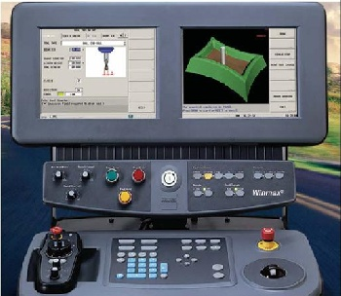
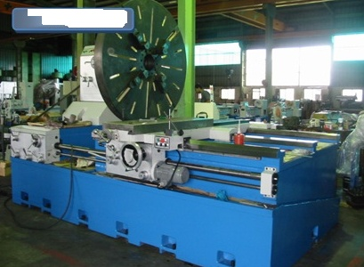
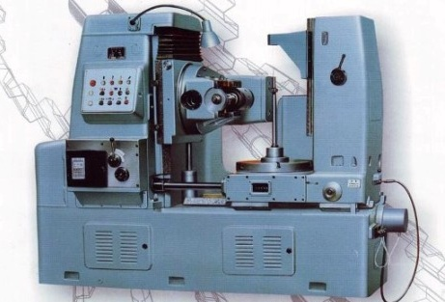
1. Do độ chính xác của máy công cụ.

Slide 33
Khi tiện sóng trượt máy tiện không thẳng
L
Tâm trục chính
a
Sóng trượt
D’
D
’
Sóng trượt

Slide 34
Độ dịch chuyển của dao

Slide 35
1. Do độ chính xác của máy công cụ.

Slide 36
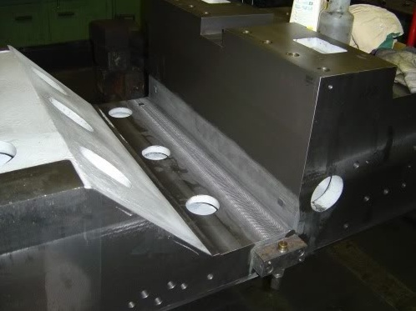
2. Do độ mòn của máy công cụ.
Độ mòn của máy công cụ cũng gây ra sai số gia công, tuy nhiên ảnh hưởng của độ mòn của máy đến độ chính xác gia công không lớn vì máy có tốc độ mòn chậm (trừ một số chi tiết đặc biệt như băng máy, bàn trượt..).

Slide 37
b)Sai số của đồ gá
Đồ gá cần đảm bảo cho chi tiết gia công có vị trí tương quan chính xác so với dao cắt. Sai số hình học và vị trí tương quan của đồ gá cũng ảnh hưởng đến độ chính xác gia công.
Các chi tiết quan trọng của đồ gá như định vị, dẫn hướng, gá dao… nếu chế tạo và lắp ráp kém chính xác hoặc bị mài mòn trong quá trình gia công điều gây nên sai số gia công, sai số này mang tính chất hệ thống

Slide 38
Dịch chuyển của mũi dao khi sóng trượt máy tiện mòn không đều

Slide 39
c) Sai số của dao cắt
Độ chính xác chế tạo dao, mức độ mài mòn và sai số điều chỉnh dao trên máy đều ảnh hưởng đến độ chính xác gia công
Ngoài sai số do chế tạo, vấn đề mòn của dao là một yếu tố ảnh hưởng rất lớn đến độ chính xác gia công. Khi gia công trên máy đã điều chỉnh sẵn (phương pháp tự động đạt kích thước), mòn dao sẽ gây ra sai số hệ thống thay đổi.

Slide 40

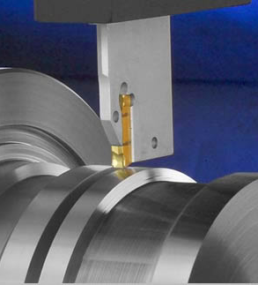
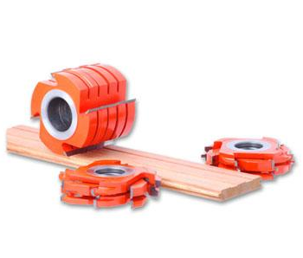
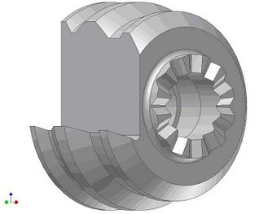
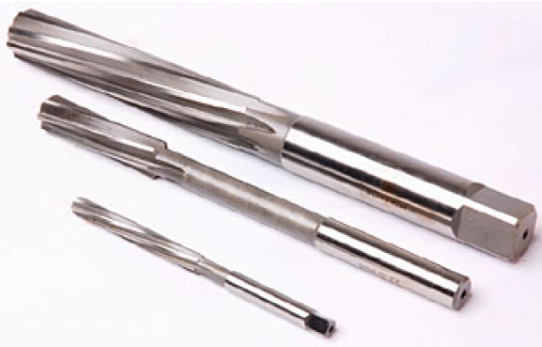
1. Do chế tạo.
Sai số khi chế tạo dụng cụ cắt sẽ ảnh hưởng rất lớn đến độ chính xác gia công, đặc biệt là dụng cụ định hình và định kích thước.

Slide 41
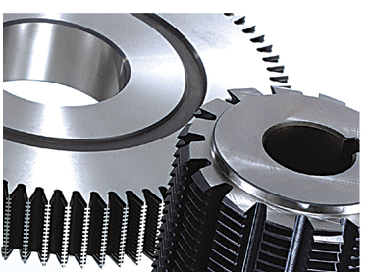
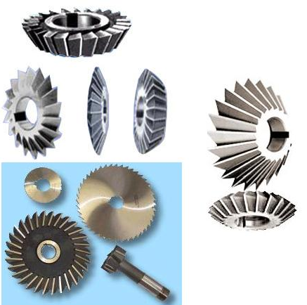
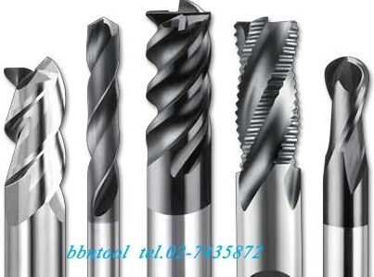
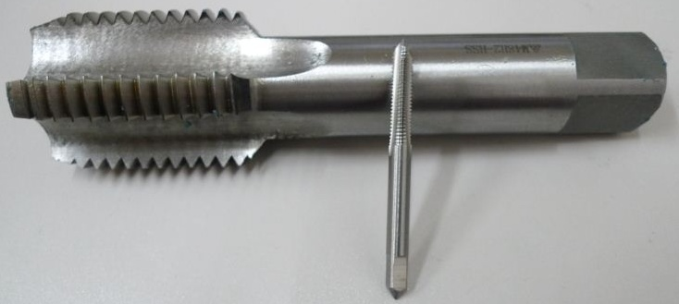
1. Do chế tạo

Slide 42
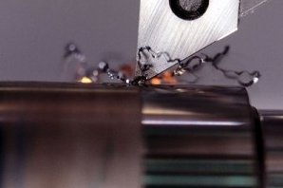
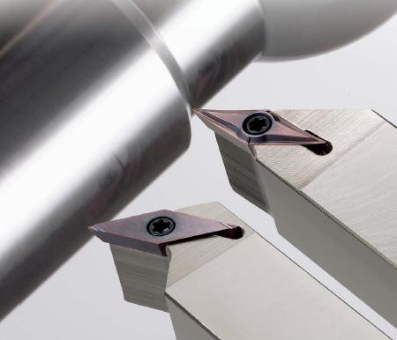

2. Do mòn.

Slide 43
2. Do mòn.

Slide 44
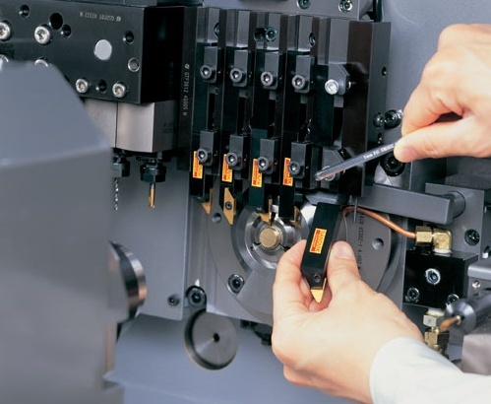
3. Do gá đặt dao.
Ngoài sai số chế tạo, do độ mòn thì nếu việc gá đặt dao trên máy không chính xác cũng gây ra sai số gia công.

Slide 45
3. Ảnh hưởng do biến dạng nhiệt của hệ thống công nghệ đến độ chính xác gia công
Biến dạng nhiệt của máy
Biến dạng nhiệt của dao
Biến dạng nhiệt của chi tiết gia công

Slide 46
a)Biến dạng nhiệt của máy
Nguyên nhân cơ bản sinh nhiệt là tiêu hao ma sát trong các cơ cấu di động
Khi máy làm việc nhiệt độ các bộ phận khác nhau có thể chênh lệch khoảng 10 – 50ºC, sinh ra biến dạng không đều và máy sẽ mất chính xác.
Để khác phục sai số gia công do biến dạng nhiệt gây ra có thể mở máy chạy không tải chừng 2 – 3 giờ và trong quá trình gia công cố gắng không dừng máy lâu

Slide 47
b) Biến dạng nhiệt của dao
Lượng nhiệt trong quá trình cắt sẽ truyền một phần vào dao cắt làm cho mũi dao dài ra.
Sự dãn dài của dao làm thay đổi kích thước của chi tiết gia công và gây nên sai số gia công. Khi dao ngừng cắt thì nó nguội đi và sẽ co ngắn lại cho đến khi giai đoạn cắt tiếp theo.

Slide 48
c) Biến dạng nhiệt của chi tiết gia công
Một phần lớn nhiệt cắt truyền vào chi tiết gia công. Nếu chi tiết được đốt nóng đều toàn bộ thì gây nên sai số kích thước. Nhưng phần lớn các chi tiết gia công khi cắt không được đốt nóng đều mà đốt nóng cục bộ gây nên sai số hình dáng.
Để khắc phục biến dạng nhiệt của chi tiết gia công cần phải dùng đủ dung dịch trơn nguội.

Slide 49
Biến dạng nhiệt của chi tiết gia công
40º
45º
35º
10º
25º
Chi tiết sau gia công
20º
15º
Chi tiết đang gia công

Slide 50
4. Ảnh hưởng do chọn chuẩn và gá đặt chi tiết gia công đến độ chính xác gia công
Để có thể gia công được phải gá đặt chi tiết lên máy. Bản thân việc gá đặt này cũng có sai số và ảnh hưởng trực tiếp đến độ chính xác gia công.

Slide 51
Sai số gá đặt bao gồm:
Sai số chuẩn (do chọn chuẩn gây ra)
Sai số kẹp chặt (lượng biến dạng của chi tiết do lực kẹp gây ra)
Sai số của đồ gá (do chế tạo các chi tiết của đồ gá và lắp ráp chúng lại)

Slide 52
5. Ảnh hưởng do rung động đến độ chính xác gia công
Rung động của hệ thống công nghệ trong quá trình cắt không những làm tăng độ nhám bề mặt và độ sóng, làm cho dao mòn nhanh mà còn làm cho lớp kim loại bề mặt bị cứng nguội, hạn chế khả năng cắt gọt
Ngoài ra do rung động, chiều sâu cắt, tiết diện phôi và lực cắt sẽ tăng, giảm theo chu kỳ cũng làm ảnh hưởng tới sai số gia công

Slide 53
6. Ảnh hưởng do phương pháp và dụng cụ đo đến độ chính xác gia công
Trong quá trình chế tạo, đo lường cũng sinh ra sai số và ảnh hưởng đến độ chính xác gia công. Những sai số đo lường bao gồm
    Sai số của dụng cụ đo
    Sai số do phương pháp đo
Để giảm bớt ảnh hưởng của đo lường đến độ chính xác gia công, khi đo lường phải chọn dụng cụ đo và phương pháp đo phù hợp

Slide 54
IV. Các phương pháp xác định độ chính xác gia công
Phương pháp thống kê kinh nghiệm
Phương pháp thống kê xác suất
Phương pháp đồ thị điểm
Phương pháp tính toán phân tích

Slide 55
1. Phương pháp thống kê kinh nghiệm
Đây là phương pháp đơn giản nhất, căn cứ vào “độ chính xác bình quân kinh tế” để đánh giá. Phương pháp này đã được thống kê bằng bảng biểu trong các sổ tay công nghệ chế tạo máy
Độ chính xác bình quân kinh tế là độ chính xác có thể đạt được một cách kinh tế trong điều kiện sản xuất bình thường

Slide 56
1. Phương pháp thống kê kinh nghiệm
Điều kiện sản xuất bình thường là điều kiện có những đặc điểm sau:
Thiết bị gia công hoàn chỉnh
Trang bị công nghệ đạt được yêu cầu về chất lượng.
Chế độ cắt theo tiêu chuẩn và định mức thời gian cũng theo tiêu chuẩn.
Để đánh giá độ chính xác bình quân kinh tế cần phải phân tích điều kiện g/c cụ thể.

Slide 57
2. Phương pháp thống kê xác suất
Trong sản xuất hàng loạt và hàng khối, việc xác định độ chính xác gia công được thực hiện bằng phương pháp thống kê xác suất
Phương pháp này tuy đơn giản nhưng tốn kém vì phải cắt thử cả loạt chi tiết. Để giảm bớt chi phí đồng thời rút ngắn thời gian xác định quy luật phân bố kích thước, người ta có thể dùng các số liệu có sẵn để tham khảo

Slide 58
3. Phương pháp đồ thị điểm
Mỗi chi tiết sau khi gia công được đo kích thước và đánh dấu lên biểu đồ. Các kích thước đạt độ chính xác khi nằm trong giới hạn của đường kiểm tra. Đường kiểm tra được xác định bằng dung sai của kích thước trên bản vẽ thiết kế.
Ưu điểm của phương pháp này là đơn giản, cho phép xác định được quy luật biến đổi của kích thước theo thời gian và xác định được một cách tương đối số lượng chi tiết gia công trong một lần điều chỉnh.

Slide 59
Phương pháp đồ thị điểm

Slide 60
Phương pháp đồ thị điểm
Nhược điểm của phương pháp là không phân biệt ảnh hưởng của từng yếu tố khác nhau tác động cùng một lúc đến sai số gia công. Mặt khác nếu chọn số chi tiết kiểm tra ít thì sẽ có sai số trong việc đánh giá độ chính xác gia công.
Phương pháp này thường dùng trong sản xuất hàng loạt trong một lần điều chỉnh

Slide 61
4. Phương pháp tính toán phân tích
Theo phương pháp này, trước hết phải phân tích các nguyên nhân có thể gây ra sai số gia công, sau đó tính các sai số đó, cuối cùng tổng hợp chúng lại thành sai số tổng cộng và căn cứ vào đó để đánh giá độ chính xác gia công
Trong mọi trường hợp sai số gia công tổng cộng phải nhỏ hơn dung sai cho phép của sản phẩm cần chế tạo

Slide 62
V. Các phương pháp điều chỉnh máy
Điều chỉnh tĩnh
Điều chỉnh theo chi tiết cắt thử bằng calíp làm việc của người thợ
Điều chỉnh theo chi tiết cắt thử bằng dụng cụ đo vạn năng

Slide 63
1. Điều chỉnh tĩnh
Điều chỉnh tĩnh là gá dụng cụ cắt theo calíp hoặc dưỡng mẫu trên máy chưa chuyển động (khi chưa cắt)
Khi gá lắp dụng cụ cắt thì calíp hoặc dưỡng mẫu được lắp vào vị trí của chi tiết gia công, sau đó dịch chuyển dụng cụ cắt sao cho tỳ sát vào bề mặt calíp hoặc dưỡng mẫu rồi kẹp chặt lại
Các cữ tỳ cũng theo calíp đó mà điều chỉnh một cách tương tự.

Slide 64
Phương pháp này không cho ta độ chính xác gia công cao vì hệ thống công nghệ sẽ bị biến dạng đàn hồi do lực cắt và nhiệt cắt sinh ra
Ngoài ra vị trí tương đối của dao và mặt gia công còn bị thay đổi do khe hở của ổ trục chính, do độ nhám bề mặt của chi tiết gia công v.v…

Slide 65
2. Điều chỉnh theo chi tiết cắt thử bằng ca líp làm việc của người thợ
Nội dung của phương pháp này là:
Dùng calíp làm việc của người thợ để tiến hành điều chỉnh.
Sau khi xác định vị trí tương đối của dụng cụ cắt so với phôi, người thợ cắt thử một vài chi tiết.
Kích thước các chi tiết cắt thử nằm trong phạm vi dung sai cho phép thì điều chỉnh coi như được và cho phép tiến hành gia công cả loạt chi tiết.

Slide 66
3. Điều chỉnh theo chi tiết cắt thử bằng dụng cụ đo vạn năng
Thực chất của phương pháp này là gá đặt dụng cụ và các cử hành trình căn cứ vào kích thước điều chỉnh L_{đc}
Sau đó cắt thử m chi tiết, nếu kích thước trung bình cộng của m chi tiết đó nằm trong phạm vi dung sai điều chỉnh δ_{đc} thì việc điều chỉnh coi là được.

